Slide 1



SOGEMAT
CONSTRUCTION ET PRÉSENTATION D’INDICATEURS DE PERFORMANCE
SAE-205

Slide 2
SOMMAIRE
Présentation de l’entreprise
Appropriation du contexte
Analyse de la performance de l’activité
Analyse de la structure
Conclusion

Slide 3
PRÉSENTATION DE L’ENTREPRISE

Slide 4
Présentation de l’entreprise
Sogemat a été créée en 1986
Secteur d’activité : prestation de service - distribution
Lieu d’activité : Val d’Oise et Paris
Nombre de salariés : 5
Objectif : 1 000 000 € de CA
Clients : entreprises, administrations, associations
SAS (Société par Action Simplifiée)

Slide 5
APPROPRIATION DU CONTEXTE

Slide 6
MACROENVIRONNEMENT
 | Opportunité | Menace / Contrainte
Politique | Subvention, exonération d’impôts | Restriction des lieux de ventes
Economique | Augmentation de la diversité des boissons, augmentation de la demande | Inflation, donc priorité dans les achats
Socioculturel | Société consommatrice | Prise de conscience (moins de sucre etc…)
Technologique | Innovation technologique, évolution technologique | Dépendance des machines, défaillances des machines
Écologique / environnementale | Emballage écologique, distribution plus respectueuse de l'environnement | Plastique, vente de masse, pollution
Légal |  | Interdiction de vendre des boissons alcoolisée et tabac

Slide 7
MICROENVIRONNEMENT
 | Opportunité | Menace / Contrainte
Client | Forte consommation Accessibilité | Consommation restreinte Sentiment d’envahissement
Concurrent | Vente de produits de meilleur qualité Diversification des produits | Même lieux de ventes Vente de meilleurs produits

Slide 8
ANALYSE DE LA PERFORMANCE DE L'ACTIVITÉ

Slide 9
Solde intermédiaire de gestion (SIG)
Marge commerciale
2023 : 630 838€
2022 : 603 674€
Evolution : 4,50%
Produit de l’exercice
2023 : 25 896€
2022 : 24 854€
Evolution : 4,19%
Valeur ajoutée
2023 : 492 018€
2022 : 480 109€
Evolution : 2,48%
En conclusion, en 2023, la marge commerciale, le produit de l'exercice et la valeur ajoutée ont tous enregistré une légère augmentation, démontrant la stabilité de l'activité économique de l'entreprise.

Slide 10
Solde intermédiaire de gestion (SIG)
EBE
2023 : 162 322€
2022 : 130 410€
Evolution : 24,47%
Résultat d’exploitation
2023 : 118 327€
2022 : 92 799€
Evolution : 27,51%
RCAI
2023 : 132 214€
2022 : 90 683€
Evolution : 45,80%
L’augmentation de l'EBE , du résultat d'exploitation et du RCAI , reflète une solide performance financière et une amélioration notable de la rentabilité.

Slide 11
Solde intermédiaire de gestion (SIG)
Résultat exceptionnel
2023 : - 879€
2022 : - 303€
Evolution : 190,10%
Résultat de l’exercice
2023 : 97 623€
2022 : 68 344€
Evolution : 42,84%
Le résultat exceptionnel de l'année 2023 s'élève à -879€, reflétant une détérioration de 190,10% par rapport à l'année 2022, où il était de -303€.
Le résultat de l'exercice pour l'année 2023 s'élève à 97 623€, affichant une croissance significative de 42,84% par rapport à l'année 2022, où il était de 68 344€.

Slide 12
RATIO D'ACTIVITÉ
Taux de croissance du CA
CA 2023 : 934 723€
CA 2022 : 905 223€
Evolution : 3,3%
Taux de croissance du VA
VA 2023 : 492 018€
VA 2022 : 480 109€
Evolution : 2,5%
Taux de marge brut d’exploitation
Ratio 2023 : 17,40%
Ratio 2022 : 14,40%
L'entreprise SOGEMAT est effectivement susceptible de dégager des bénéfices mais aussi que l'entreprise sait être rentable.

Slide 13
ANALYSE DE LA STRUCTURE FINANCIÈRE

Slide 14
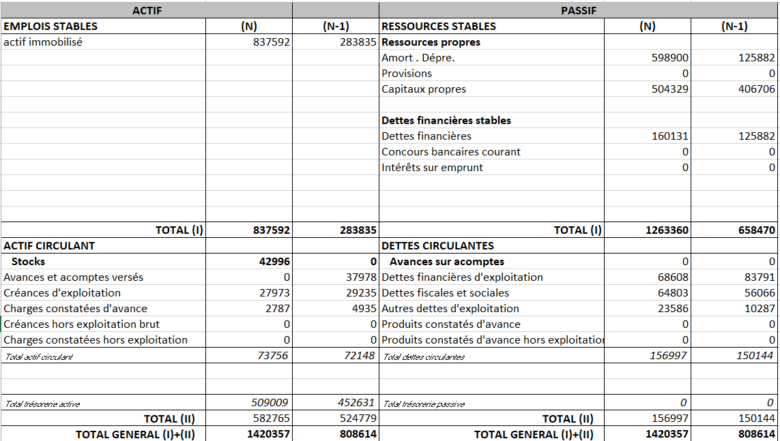
BILAN FONCTIONNEL

Slide 15
INDICATEURS D'ÉQUILIBRE
FRNG
2023 : 425 768€
2022 : 374 635€
Evolution : 13,65%
BFR
BFR 2023 : -83 241€
BFR 2022 : -77 996€
Evolution : 6,72%
TRÉSORERIE NETTE
2023 : 509 009€
2022 : 452 631€
Evolution : 12,46%
Trésorerie passive :
2022 : 0€
2023 : 0€
Trésorerie active
2022 : 452 631€
2023 : 509 009€
TA > TP : ainsi, nous en déduisons que SOGEMAT a un fond de roulement qui permet de dégager une trésorerie positive.

Slide 16
CONCLUSION

